Slide 1
مقدمه‌ای بر آوانگاری

Slide 2
آوانگاری و الفبای آوایی
منظور از الفبای آوایی الفبایی است که در آن بین نویسه (صورت مکتوب حروف) و آوا ارتباط یک‌به‌یک وجود داشته باشد؛ یعنی یک نویسه همواره نشان‌دهندۀ یک آوا باشد و یک آوا نیز همیشه با یک نویسه نوشته شود.
در هیچ یک از خط‌های الفبایی موجود در جهان این ارتباط یک‌به‌یک وجود ندارد و همیشه بین صورت مکتوب و ملفوظ تفاوت‌هایی ملاحظه می‌شود.

Slide 3
مشکلات خط‌های الفبایی
1. گاهی یک نویسه نشان‌دهندۀ چندآواست: <و> در «دور»، «وارد».
2. گاهی چند نویسه نشان‌دهندۀ یک آوا هستند: <س، ص، ث>.
3. برخی نویسه‌ها نشان‌دهندۀ هیچ آوایی نیستند: «خواهر»، «خواف».
4. برخی آواها با هیچ نویسه‌ای نشان داده نمی‌شوند: «پر».

Slide 4
انجمن آواشناسی بین‌المللی
برای حل مشکلات خطوط الفبایی در سال 1886، «انجمن آواشناسی معلمان» در پاریس تأسیس شد. هدف ایشان تأکید بر استفاده از یک الفبای آوایی در مدارس بود.
اتو یسپرسن، آواشناس دانمارکی، در سال 1886 تأسیس «انجمن آواشناسی بین‌المللی» را، با هدف تدوین یک الفبای آوایی بین‌المللی واحد به جای الفباهای متفاوت برای زبان‌های مختلف، مطرح کرد. در سال 1897 نام «انجمن آواشناسی معلمان» به «انجمن آواشناسی بین‌المللی» تغییر کرد. این انجمن تا سال 1914، 1751 عضو از چهل کشور مختلف را به خود جذب کرده بود.
هم‌اکنون انجمن آواشناسی بین‌المللی در سراسر جهان عضو دارد.
.

Slide 5
الفبای آوایی بین‌المللی
این انجمن الفبای آوایی بین‌المللی ( (IPAرا با استفاده از نویسه‌های لاتین طراحی کرد.
IPA تا سال 2018 بارها و بارها اصلاح و تکمیل شده‌است تا برای آوانگاری تمام زبان‌ها و مشخص نمودن همۀ اختلافات و تفاوت‌های آوایی بسنده باشد.
IPA کامل‌ترین الفبای آوایی است و در اکثر دانشگاه‌ها و مجامع علمی و پژوهشی و رسمی جهان پذیرفته شده‌است.

Slide 6
جدول صامت‌ها (همخوان‌ها) IPA

Slide 7
جدول مصوت‌ها (واکه‌ها)IPA

Slide 8
سایر نشانه‌های IPA

Slide 9
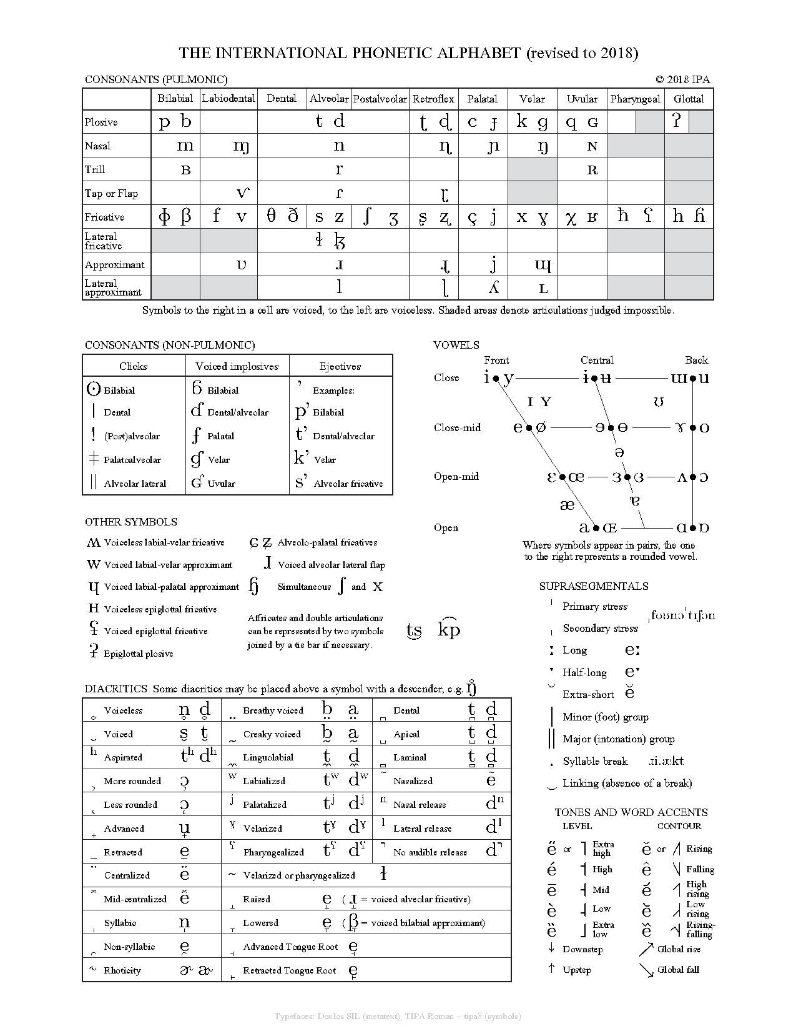

Slide 10
الفبای آوایی آمریکای شمالی
الفبای آوایی آمریکای شمالی نیز از دیگر خطوط آوانگار است.
این الفبا در ایران بیشتر شناخته شده‌است.
در فرهنگ بزرگ سخن، فرهنگ جامع زبان فارسی، کتاب‌های گویشی فرهنگستان زبان و ادب فارسی و برخی از دیگر آثار علمی از این الفبا استفاده شده‌است.

Slide 11
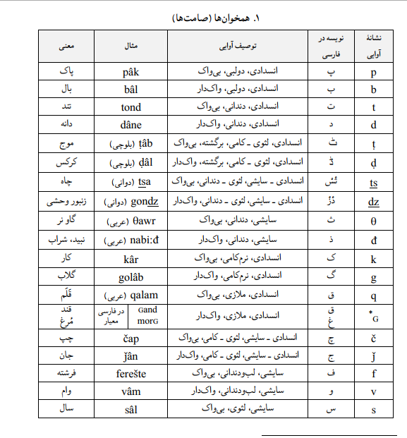

Slide 12
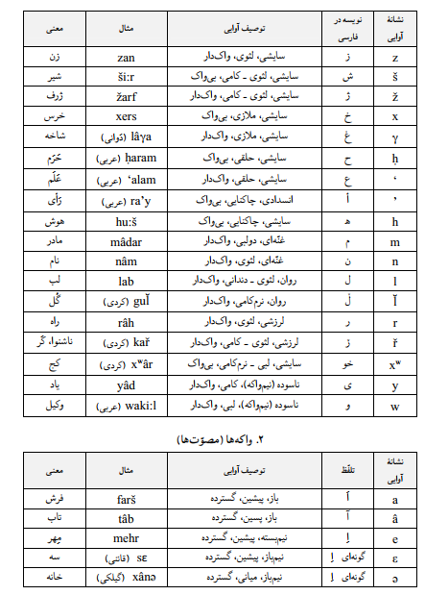

Slide 13
